Slide 1
Mata Kuliah : Basis Data 2 Kode : TPL0302 SKS : 2 SKS
Pertemuan ke – 5
Data Manipulation Language (DML)

Slide 2
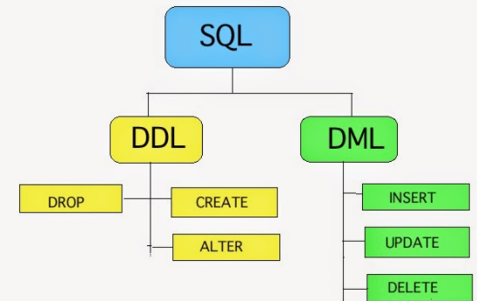
DML berisi sekumpulan operasi manipulasi data pada basisdata, DML biasa disebut bahasa query yaitu bahasa untuk meminta informasi dari basisdata karena komponen paling kompleks pada DML adalah operasi query.

Slide 3
Sebenarnya DML tidak hanya berisi operasi untuk query, namun juga meliputi operasi penghapusan, pembaruan dan penyisipan. Perintah DML terdiri dari INSERT, SELECT, UPDATE, DELETE.

Slide 4
INSERT SELECT UPDATE DELETE
INSERT INTO [NAMA_TABLE] ([DAFTAR_FIELD]) VALUES ([DAFTAR_value])
SELECT [Nama_Kolom], * FROM [Nama_Table]
UPDATE [NAMA_TABLE] SET [NAMA_KOLOM]=[NILAI] WHERE [KONDISI]
DELETE FROM [nama_table] Where [KONDISI]

Slide 5
Sebelum mulai, buatlah dahulu table Anggota pada database masing-masing dengan perintah seperti query dibawah ini: create table anggota ( NIM varchar(15) not null, Nama varchar(50) not null, Alamat varchar(100) )

Slide 6
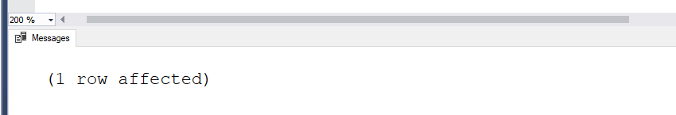
INSERT
insert into mahasiswa
(NIM, nama, Kelas, alamat)
values
('2011123456','Ahmad Budi','04TPLP070','Jl. Surya Kencana No 1')

Slide 7
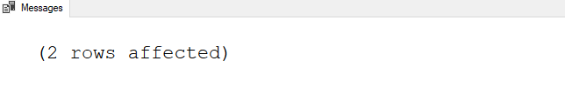
INSERT
insert into mahasiswa (NIM, nama, Kelas, alamat)
values
('2011987654','Taufik Hidayat','04TPLP072','Jl. Pangeran Antasari No.2'),
('2011345678','Susi Susanti','04TPLP071','Jl. Aria Putra No 50')

Slide 8
Dengan menggunakan fungsi Insert, tambahkan beberapa data pada table anggota seperti di bawah ini:
NIM | Nama | Alamat
2011123456 | Ahmad Budi | Jl. Surya Kencana, Pamulang
2011987654 | Taufik Hidayat | Jl. Pangeran Antasari, Jakarta Barat
2011345678 | Susi Susanti | Jl. Aria Putra, Ciputat

Slide 9
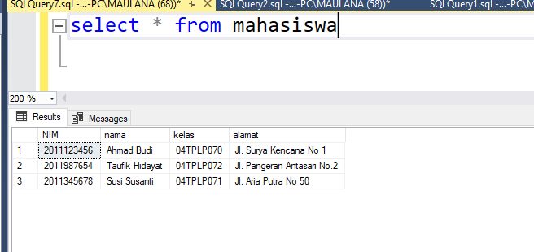
SELECT
select * from mahasiswa

Slide 10
SELECT
Dengan menggunakan fungsi select, tampilkan semua data anggota
select * from Anggota
Dengan menggunakan fungsi select, NIM dan Nama dari data anggota
select NIM, Nama from Anggota

Slide 11
Perintah UPDATE digunakan untuk memperbaharui /mengubah isi data dari tabel. Bentuk umum dari perintah UPDATE :
UPDATE
UPDATE nama_tabel
SET nama_kolom = data_baru
WHERE kondisi

Slide 12
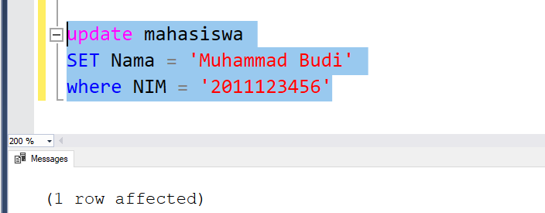
Contoh perintah Update
UPDATE
update mahasiswa
SET Nama = 'Muhammad Budi'
where NIM = '2011123456'

Slide 13
SELECT
Dengan menggunakan fungsi Update, ubah alamat rumah Taufik Hidayat jadi di Jl. Bumi No 3, Jakarta Selatan
update Anggota
SET Alamat = 'Jl. Bumi No 3, Jakarta Selatan'
where NIM = '2011987654'

Slide 14
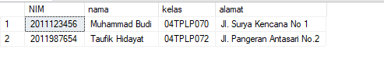
DELETE Perintah DELETE digunakan untuk menghapus data/record dari tabel. Bentuk umum dari perintah DELETE : Contoh menghapus mahasiswa Susi Susanti:
DELETE FROM nama_tabel WHERE kondisi
delete from mahasiswa
where NIM = '2011345678'

Slide 15
SELECT
Dengan menggunakan fungsi Delete, Hapus anggota yang Bernama Taufik Hidayat

Slide 16
Latihan: Pada table mahasiswa dalam tugas sebelumnya, input data berikut
1.
nim | namaMHS | TmptLahir | TglLahir | JenisKelamin | Agama | Alamat | kota | NoTlp | Hobi
12345 | Ahmad Kurniawan | Tangerang | 2023-05-20 | L | Islam | Jl. Aria Putra, Ciputat | Tangerang Selatan | 081312345 | Naik Gunung
2.
Pada table mahasiswa, insert data diri masing-masing

Slide 17
Latihan: Pada table mahasiswa dalam tugas sebelumnya, input data berikut
3.
Pada table mahasiswa, ubah alamat Ahmad Kurniawan jadi ke Jl. Medan Merdeka, Jakarta Pusat dan hobinya jadi Berenang
4.
Pada table mahasiswa, tampilkan NIM, NamaMHS, Alamat, Hobi dan Kota

Slide 18
Latihan: Pada table mahasiswa dalam tugas sebelumnya, input data berikut
5.
Hapus data mahasiswa atas nama Ahmad Kurniawan

